Slide 1
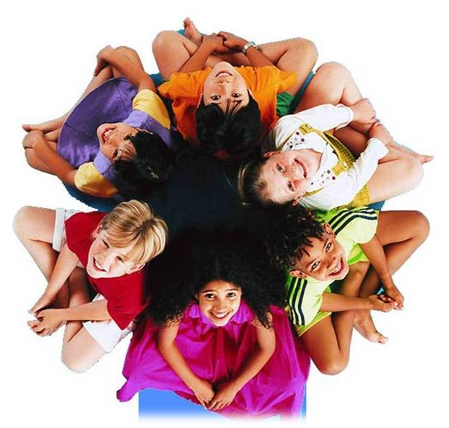
«Шаг к толерантности»
Подготовила:
Дырина Ольга Алексеевна,
педагог-психолог
МБОУ СОШ №154 г.о. Самара

Slide 2
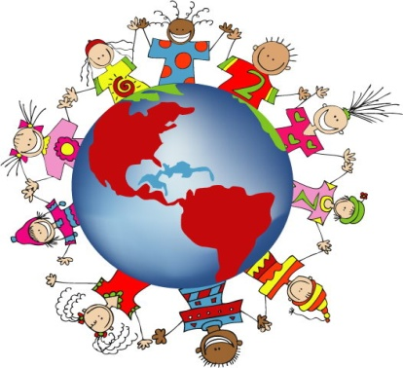
ТОЛЕРАНТНОСТЬ, ТЕРПИМОСТЬ - умение терпеть, принимать и признавать существование кого-либо, примирять, приводить в соответствие с самим собой по отношению к кому-либо или чему-либо, быть снисходительным.

Slide 3
ТОЛЕРАНТНОСТЬ
означает уважение, принятие и правильное понимание богатого многообразия культур нашего мира, наших форм самовыражения и способов проявлений человеческой индивидуальности

Slide 4
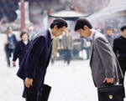
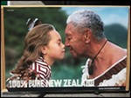
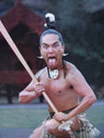
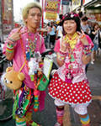
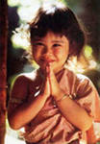
Игра
«Поприветствуем друг друга»

Slide 5
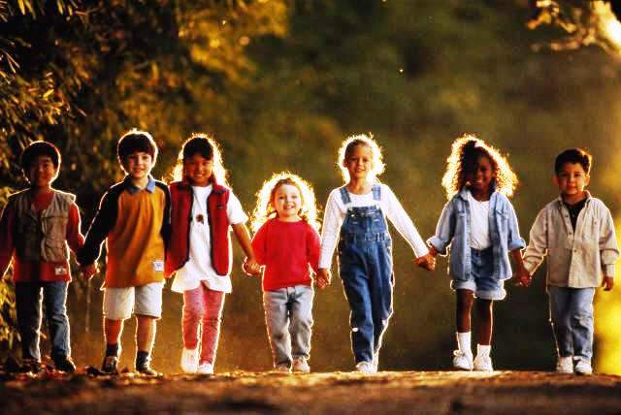
Игра «Домино»

Slide 6
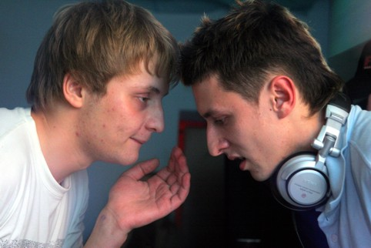
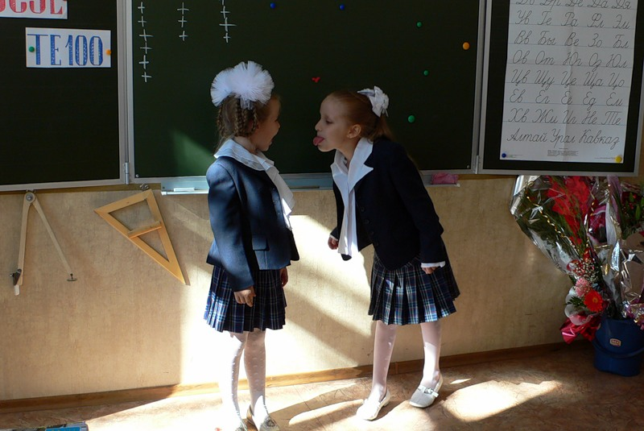
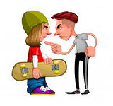

Slide 7
Толерантности мешают стереотипы и предрассудки
Стереотипы – это неправомочные обобщения, которые мы делаем по поводу тех, о ком мы мало знаем. Человеческий мозг устроен так, что он постоянно классифицирует все, что встречает в реальности. Когда у нас не хватает информации о каком-то предмете, мы относим его к определенной категории и приписываем ему определенные качества. Так мы решаем, что «все блондинки - глупые», «все таксисты - мужчины».

Slide 8
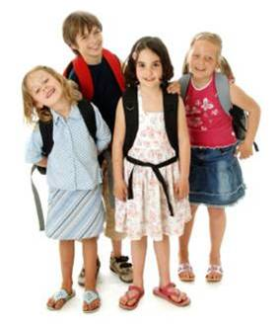
Ситуация 1
В компании, в которой вы проводите свободное время, принято называть людей разными кличками. Кому – то достаются приятные клички, кому – то – не очень. Одного из ребят все называют «Толстый», хотя он несколько раз просил так его не называть. На самом деле его зовут Саша. Вы называете его по имени, но все кричат: «Какой он Саша, он же - Толстый!».
Ваши действия:
1. Тоже будете называть его «толстый», иначе все могут начать смеяться над вами;
2. Будете называть его по имени, вам наплевать на мнение окружающих;
3. Попробуете объяснить всем, что называть людей обидными кличками – глупо.

Slide 9
Ситуация 2
К вам в класс приходит новенький ученик. В первые два дня он успевает получить три «2». Кто-то из мальчиков говорит, что он «неумеха», не будем с ним дружить!»
Ваши действия:
1. Тоже не будете с ним дружить, он же «двоечник»;
2. Сначала соглашусь с ребятами, но потом сделаю свои выводы и подружусь с ним;
3. Попробую объяснить всем, что первое впечатление может быть обманчивым.

Slide 10
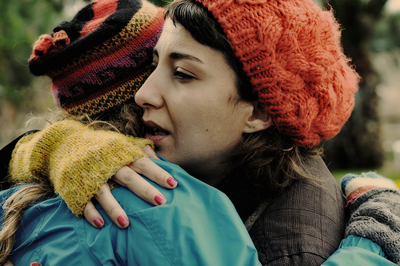
Ситуация 3
В вашем дворе живет девочка – инвалид. Она передвигается с помощью инвалидного кресла. Вчера вы встретили ее во дворе. Она пригласила вас к себе на день рождения.
Ваши действия:
1. Откажетесь, зачем вам общаться с инвалидами;
2. Согласитесь, но потом не пойдете, наверняка там будет скучно;
3. Пойдете и приведете с собой сестру (брата, друга).

Slide 11
Ситуация 4
Все вокруг смеются над армянами и рассказывают про них оскорбительные анекдоты. Мальчик – армянин, который учится в вашем классе, очень обижается. Анекдоты, и в правду, смешные.
Ваши действия:
1. Я тоже вспомню парочку анекдотов;
2. Объясню армянскому мальчику, что анекдот – это просто шутка;
3. Попрошу не рассказывать при мне оскорбительных анекдотов.

Slide 12
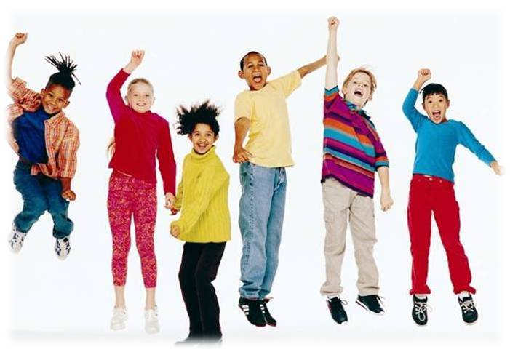
Ситуация 5
В нашем дворе живет темнокожий мальчик. Его папа из Нигерии. Вы с ним подружились. Но ваши родители узнали и не хотят, чтобы вы общались с темнокожим, потому что это – опасно.
Ваши действия:
1. Я послушаюсь родителей, все – таки они взрослые;
2. Я продолжу общаться со своим другом, но родителям не скажу;
3. Я попрошу разрешения пригласить друга в гости и познакомлю его с родителями, они поймут, что все нормально, и проблема будет решена.

Slide 13
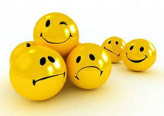
Проявлять толерантность
- это значит признавать то, что люди
различаются по внешнему виду,
положению, интересам, поведению и
ценностям и обладают правом жить в
мире, сохраняя при этом свою
индивидуальность.

Slide 14
Толерантность
Межнациональная
Религиозная
Географическая
Образовательная
Возрастная
Политическая
Физиологическая
Расовая
Межрасовая

Slide 15
Толерантная личность | Интолерантная личность
уважение мнения других доброжелательность желание что-либо делать вместе понимание и принятие чуткость любознательность снисходительность доверие гуманизм | непонимание игнорирование эгоизм нетерпимость выражение пренебрежения раздражительность равнодушие цинизм немотивированная агрессивность

Slide 16
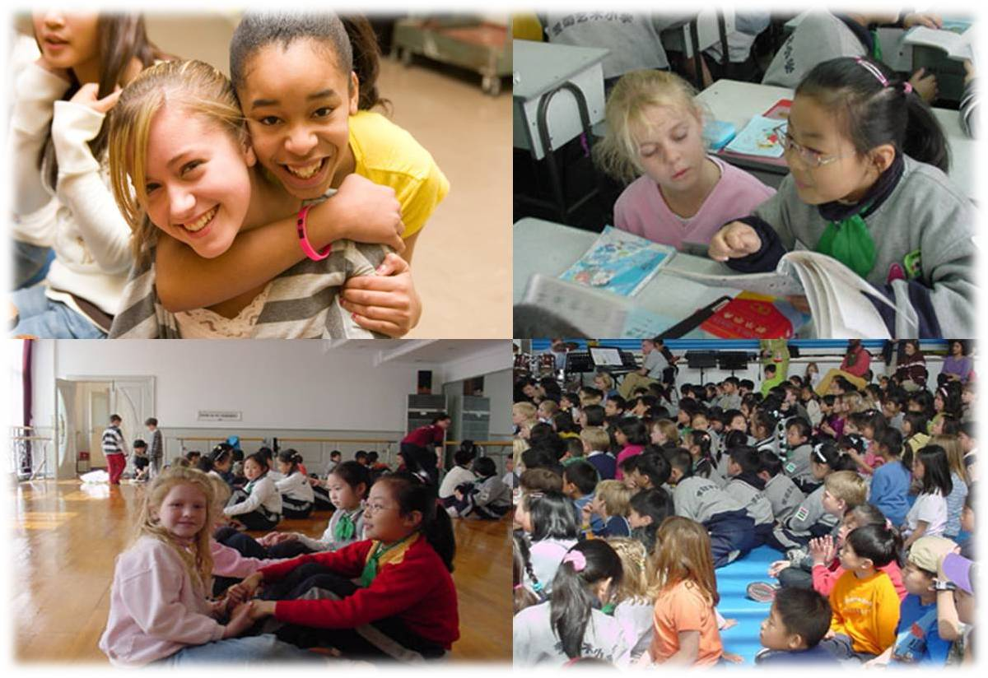
Все – мы разные, все мы – равные!

Slide 17
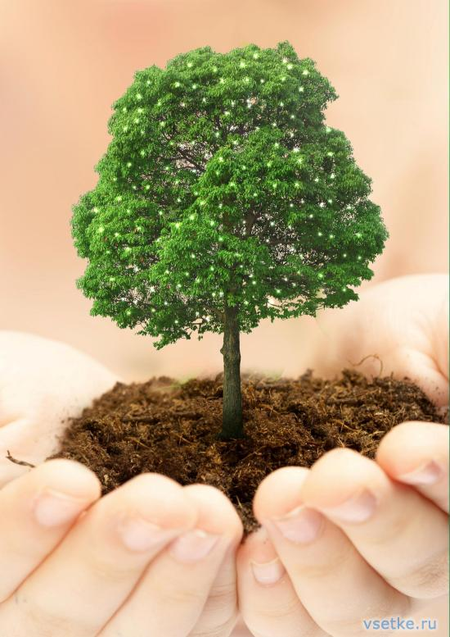
ДЕРЕВО ТОЛЕРАНТНОСТИ

Slide 18
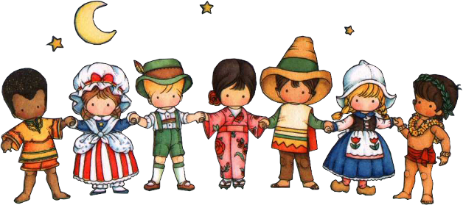
Если каждый друг к другу будет терпим, то вместе мы сделаем толерантным наш мир!

Slide 19
16 ноября – Международный день толерантности.
Спасибо за внимание!

Slide 20
Используемые ресурсы:
http://tolerantnost.21309s01.edusite.ru/p1aa1.html
http://lasius.narod.ru/images/toler1.htm
http://garmonija.ucoz.ru/publ/1-1-0-8
http://www.ug.ru/issue/?action=topic&toid=4040
http://nsc.1september.ru/2002/21/7.htm
http://malmyzh-sc1.ru/content/view/26/1
http://tolerance.fio.ru/forum.php.
http://kins07-oremif-nikol.narod.ru/p55aa1.html
http://www.tolz.ru/library/?id=649
http://image.websib.ru/05/text_article.htm?475
http://www.vlivkor.com/2007/12/12/tolerantnost__preddverie_mira.html
http://x-carp.narod.ru/Arhiv/lec/toleranty.htm
http://festival.1september.ru/2004_2005/index.php?subject=9
http://www.youtube.com/watch?v=_j6IBdHW_rY
Фотоматериалы с сайта : http://images.search.yahoo.com/search/images?p=tolerance+kids&ni=18&ei=UTF-8&fr=yfp-t-150&fr2=tab-web&xargs=0&pstart=1&b=1

